Slide 1
树状数组和线段树

Slide 2
算法引入：
题目一： 10000个正整数，编号1到10000，用A[1],A[2],A[10000]表示。 修改：无 统计：1.编号从L到R的所有数之和为多少？ 其中1<= L <= R <= 10000.
方法一：对于每个询问，需要将(R-L+1)个数相加。O(n)
方法二：前缀和,令 S[0]=0, S[k]=A[1]+A[2]+..A[k] ，区间[L,R]的和=S[R]-S[L-1]

Slide 3
如何让修改和求和都比较快呢？ ——树状数组和线段树
题目二： 10000个正整数，编号从1到10000，用A[1],A[2],A[10000]表示。 修改：1.将第L个数增加C （1 <= L <= 10000） 统计：1.编号从L到R的所有数之和为多少？ 其中1<= L <= R <= 10000.
再使用前缀和，假如A[L]+=C之后，S[L],S[L+1],,S[R]都需要增加C, 需要修改R-L+1个元素

Slide 4
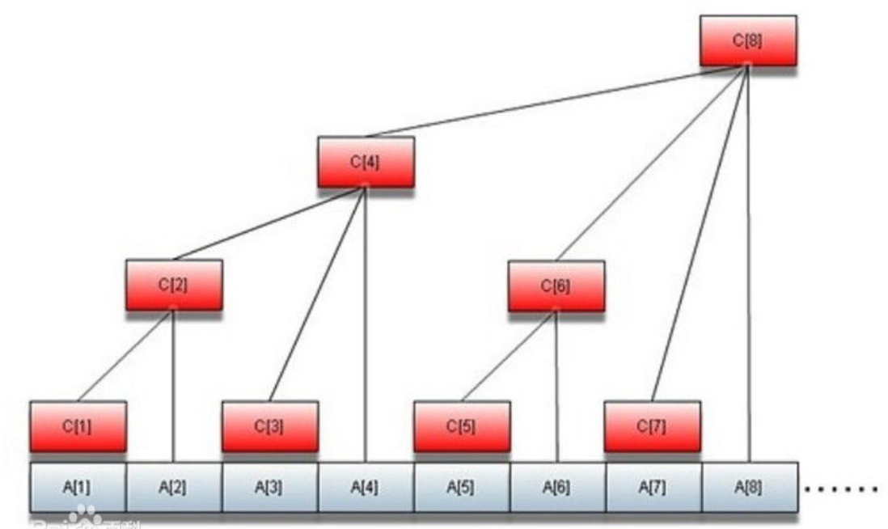
树状数组
A数组是原始n个数的数组，C数组就是是树状数组
C[1] = A[1]
C[2] = C[1] + A[2] = A[1] + A[2]
C[3] = A[3]
C[4] = C[2] + C[3] +A[4] = A[1] + A[2] + A[3] + A[4]
C[5] = A[5]
C[6] = C[5] + A[6] = A[5] + A[6]
C[7] = A[7]
C[8] = C[4] + C[6] + C[7] + A[8] = A[1] + A[2] + A[3] + A[4] + A[5] + A[6] + A[7] + A[8]

Slide 5
树状数组上的节点是若干个原始数组的权值和，具体个数观察规律可发现与其编号有关：
定义lowbit(x)为x二进制下末尾0的个数。
lowbit(x)=x&-x
&为按位与，-x为x的补码表示。补码为原码取反加1，所以，哪一位按位与之后为1就很明显了：只有末尾连续0全都取反之后加一产生进位的位置

Slide 6
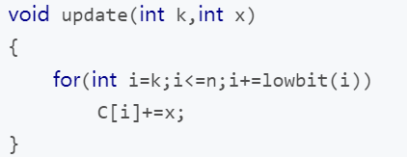
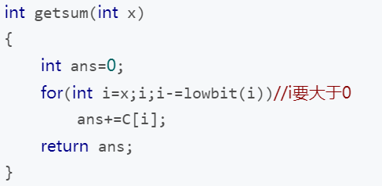
Update和getsum
注意update和getsum函数中for循环的初值

Slide 7
时间复杂度分析：
getsum
getsum函数的作用是将若干区间的和加起来。
n -= lowbit(n)这一步实际上等价于将n的二进制的最后一个1减去。而n的二进制里最多有log(n)个1，所以查询效率是log(n)的。
update
由图可知，修改一个节点，必须修改其所有祖先，最坏情况下为修改第一个元素，最多有log(n)的祖先。

Slide 8
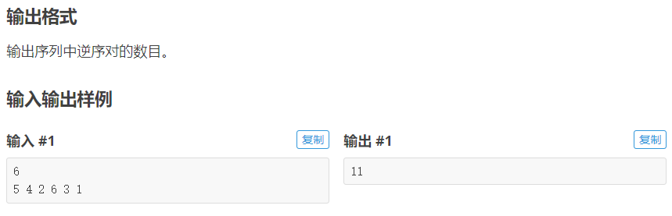
例题：求逆序对

Slide 9
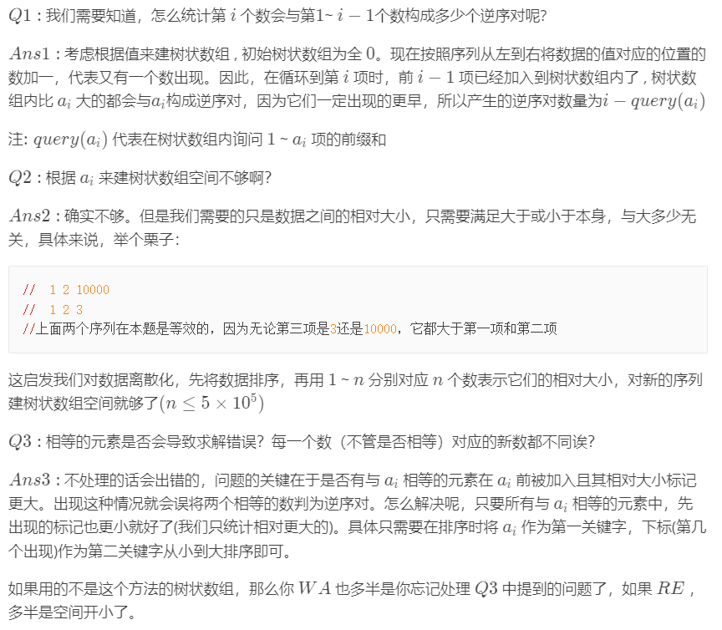
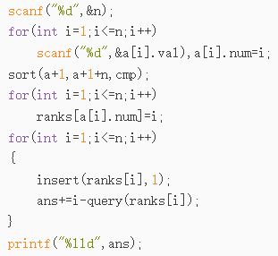

Slide 10
例题：Lost cows（POJ 2182）： 题目大意：让你求出一个１到ｎ的排列，但是，一开始，这个排列只告诉了你（从第二个数字开始的）开头比这个数字小的数的个数。 样例输入：5 1 2 1 0 样例输出：2 4 5 3 1

Slide 11
思路：
如果要确定某个数字ｐ，那么我们就要知道ｐ的前面有多少个数字比它小，记为ｍ，ｐ的后面有多少个数字比他小，记为ｎ，那么ｐ的位置就该在这个数列中的第ｍ＋ｎ＋１处，我们就二分这个ｐ，拿每次得到的ｍｉｄ来和ｍ＋ｎ＋１来比较大小，如果ｍ＋ｎ＋１＞ｍｉｄ就说明ｍｉｄ取小了，这个时候，我们就把left = mid+1;如果m+n+1<mid，那就说明mid取大了，这个时候我们就要把mid = right.
关于一个数字后面比他小的数字的个数怎么求解的问题，可用树状数组解决。
关于一个数字前面有多少个数字比他小的问题，我们在输入的过程中已经知道了。

Slide 12
如何用树状数组求排在后面有几个比它小。我们来看这个例子：
输入：5 0 1 1 2
输出：5 1 4 2 3
逆序处理，首先处理a[5]，a[5]表示第5个元素前有2个比它小的，由于它已经排在了最后，那么很显然后面没有比它小的，那么它在自然数中的编号应该是1+n+m=1+2+0=3。也就是说，3是这个序列的最后一个。4和5肯定排在3的前面，那么我们就把4和5对应的位置+1，表示该数字后面比它小的个数。我们用一个树状数组维护：
初始： 0 0 0 0 0
第一次：0 0 1 1 0
3会对自己本身（反正之后不会再考虑位置3，所以这+1就行，不影响最后结果），还有4和5有影响（多一个该数字后面比它小的个数），那么我们要让对应的位置都加1。可能大家会奇怪为什么第5个点是0，那是因为树状数组维护的是前缀和，也就是说我们要求的c[5]=tree[5]+tree[5-lowbit(5)]+…=tree[5]+tree[4]，而tree[5]+tree[4]的结果为1。

Slide 13
接下来我们考虑a[4]，a[4]表示第4个元素前有1个比它小的，答案容易推出是2（计算机是怎么做的，计算机的做法是，假设这个位置放的是k，那么可以算出一个对应的c[k]表示后面有多少个数字比它小，然后看k是否等于a[i]+c[k]+1，如果是小于，说明c[k]太大了，k还不够大，反之k还不够小，二分答案）。我们这里直接用答案2去推：由于第四个元素是2，还剩下1，4，5没处理，对于1，2排后面不会增加后面小于它的数字个数，但是对4、5都是有影响的，
因此我们继续更新树状数组：
初始： 0 0 0 0 0
第一次：0 0 1 1 0
第二次：0 1 1 2 0
2，4都统一+1：tree[2]+1,tree[2+lowbit(2)]+1

Slide 14
接下来，考虑a[3], a[3]表示第3个元素前有1个比它小的。现在还有1，4，5没考虑，我们假设是在第3个位置上的是5，那么后面有多少个比它小的？由前面的操作可知，前面放置的元素会对指定数字有影响，比如3和2都是排在5的后面，那么对c[5]的贡献就是2，这里用树状数组维护的就是先考虑完的数字对当前数字（后面比它小的个数）的总贡献，所以是一个前缀和，而5>1+2+1，这说明5并不在这个位置，最后我们发现这个位置应该是4，因为4=1+2+1。所以：
初始： 0 0 0 0 0
第一次：0 0 1 1 0
第二次：0 1 1 2 0
第三次：0 1 1 3 0
。。。。。
这样我们可以依次把每一位上的数字给求出来。

Slide 15
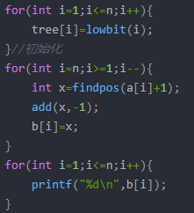
还有另外一种思路，初始化a1=a2=a3=…an=1，用来标记该位置的牛是否有处理。
然后也是二分n（ｐ的后面有n个数字比他小），并从后往前处理。不同的是，找到x头牛后，就让ax=0，即add(x,-1)
解释：最后一个数是可以唯一确定的，例如3，而比3大的4、5一定排在3的前面，这样下次再算比4、5前且小的数时，就应该减去3的贡献（从前缀和中减，用树状数组维护）

Slide 16
线段树
区间求和：任意给定区间[L,R]，线段树在上述子区间中选择约2*log2(R-L+1)个拼成区间[L,R]。
单点修改：如果A[L]+=C ，线段树的子区间中，约有log2(10000)个包含了L，需要修改log2(10000)个。
线段树如何做到？

Slide 17
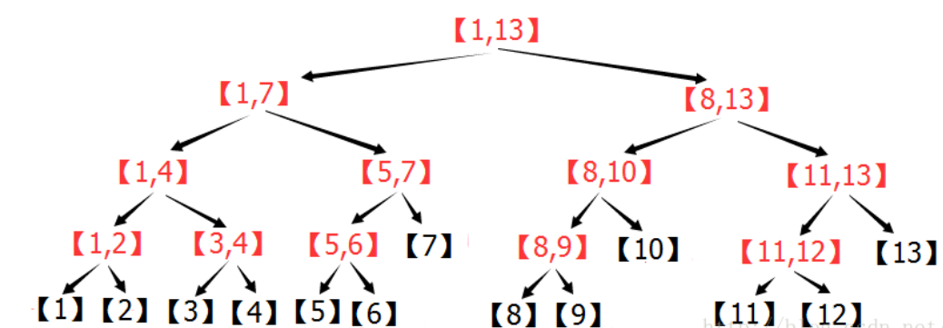
如何划分子区间？
原始子区间的分解，假定给定区间[L,R]，只要L < R ，线段树就会把它继续分裂成两个区间。首先计算 M = (L+R)/2，左子区间为[L,M]，右子区间为[M+1,R]，然后如果子区间不满足条件就递归分解。
完全二叉树

Slide 18
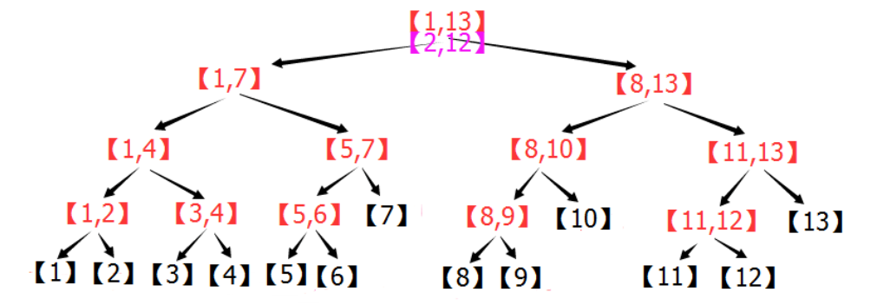
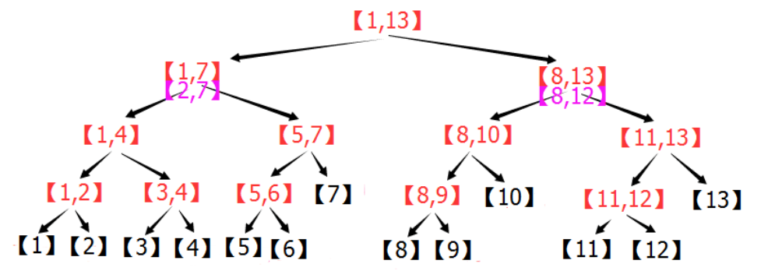
对于给定区间[2,12]要如何分解成上述区间呢？
首先对于区间[1,13]，计算(1+13)/2 = 7，于是将区间[2,12]“切割”成了[2,7]和[8,12]。

Slide 19
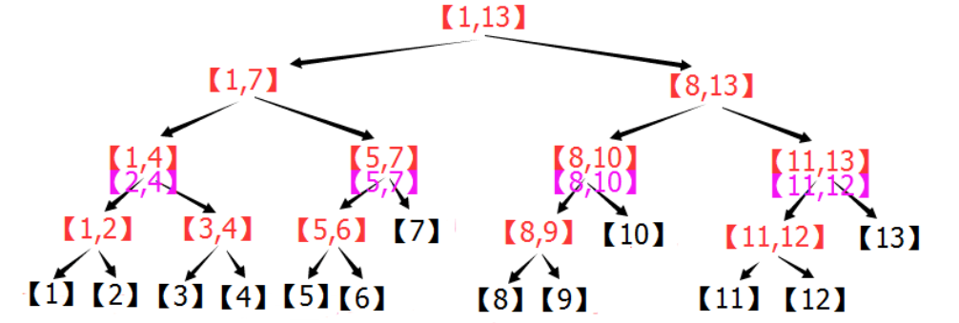
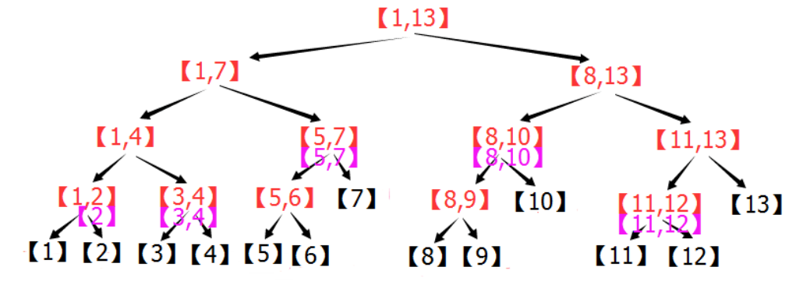
其中[2,7]处于节点[1,7]的位置，[2,7] < [1,7] 所以继续分解，计算(1+7)/2 = 4, 于是将[2,7] 切割成[2,4]和[5,7]。
[5,7]处于节点[5,7]的位置，所以不用继续分解，[2,4]处于区间[1,4]的位置，所以继续分解成[2]和[3,4]。
[2,12]=[2] + [3,4] + [5,7] + [8,10] + [11,12] 。

Slide 20


时间复杂度：
单点修改：
由完全二叉树，易得修改次数最大值为线段树层数
（对于i，每层只有一个节点包含i）
区间查询：
一个[1,n]线段树可以将[1,n]的任意子区间[L,R]分解为不超过 个子区间。(简单证明：先考虑树的最下层，将所有在区间[L,R]内的点选中，若相邻的点的直接父节点是同一个，那么就用这个父节点代替这两个节点。这样操作之后，本层最多剩下两个节点。若最左侧被选中的节点是它父节点的右子树，那么这个节点会被剩下。若最右侧被选中的节点是它的父节点的左子树，那么这个节点会被剩下。中间的所有节点都被父节点取代。对最下层处理完之后，考虑它的上一层，继续进行同样的处理，可以发现，每一层最多留下2个节点，其余的节点升往上一层，这样可以说明分割成的区间（节点）个数是大概是树高的两倍左右
)这样，区间查询时，只需访问不超过 个节点。

Slide 21

线段树的存储结构：
线段树是用数组来模拟树形结构，对于每一个节点R ,由于是完全二叉树，左子节点为 2*R (一般写作R<<1)右子节点为 2*R+1（一般写作R<<1|1），然后以1为根节点，整体的统计信息存在节点1中。
我们使用一个连续的数组空间存储以上节点。
线段树所需要数组元素个数为： 。对于n，这个数字大小是不小于n的最小二次幂的两倍，方便起见，一般都开4倍空间，
比如： int A[n<<2];

Slide 22

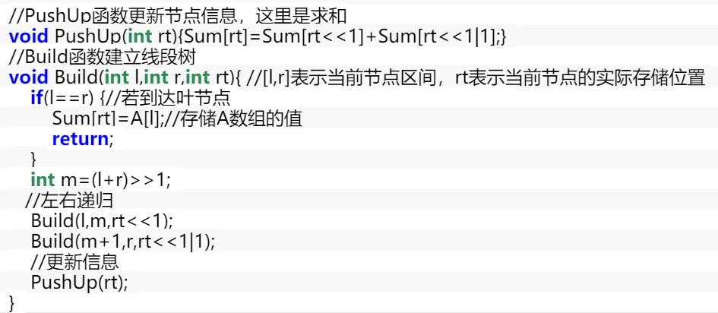
线段树模板：
1、定义：
2、建树：

Slide 23
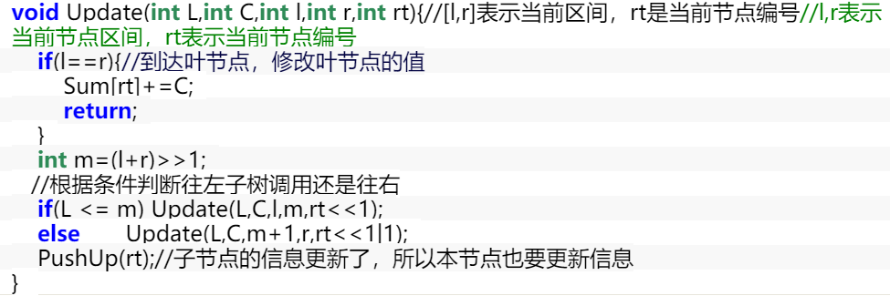
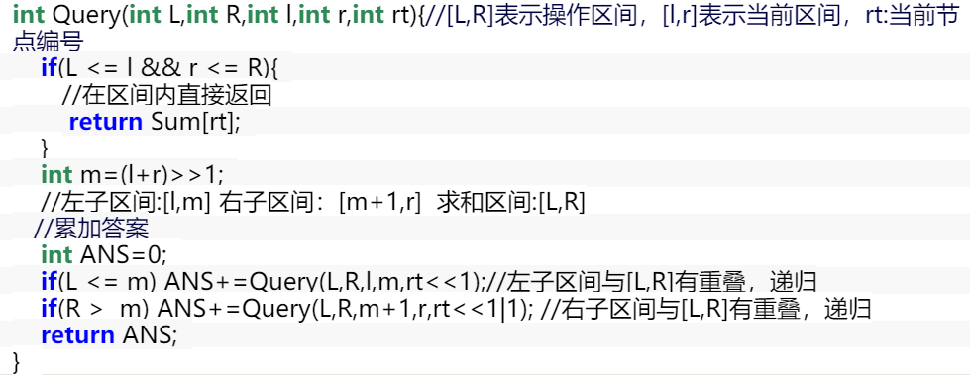
3、单点修改：
4、区间查询：

Slide 24
模板的经典案例：
1、区间最值
2、区间求和
。。。

Slide 25
区间修改与lazy tag
区间修改：区间中的每个点都做修改。
若按常规单点修改做，对于区间每个点我们都要更新到叶子节点，这样时间复杂度变为O(n)，违背了我们使用线段树的初衷。
怎么办？——lazy tag
简单来讲，既然更新到叶子节点要增加时间复杂度，那么我们就暂时不更新到叶子节点，当下次需要询问待更新节点时，再去更新它，避免大量无用操作。

Slide 26
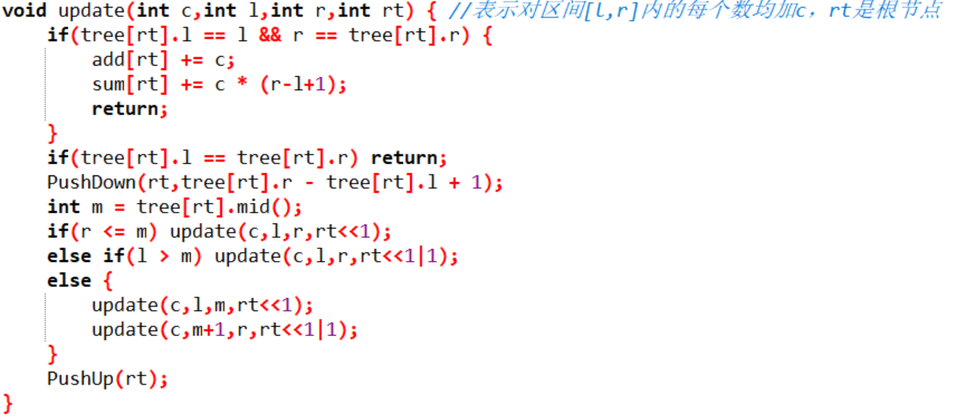
注意第二个if判断：if(tree[rt].l == l && r == tree[rt].r) 这里就是用到Lazy思想的关键时刻 正如上面说提到的，这里首先更新该节点的sum[rt]值，然后更新该节点具体每个数值应该加多少即add[rt]的值，注意此时整个函数就运行完了，直接return，而不是还继续向子节点继续更新，这里就是Lazy思想，暂时不更新子节点的值。

Slide 27
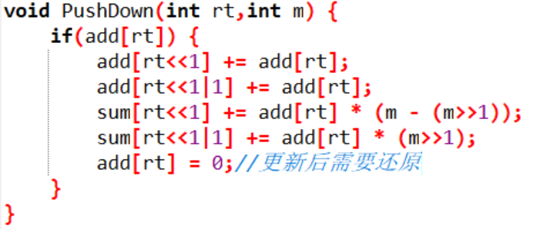
那么什么时候需要更新子节点的值呢？答案是在某部分update操作的时候需要用到那部分没有更新的节点的值的时候，这时就调用PushDown()函数更新子节点的数值。
区间查询的代码也需要修改：

Slide 28
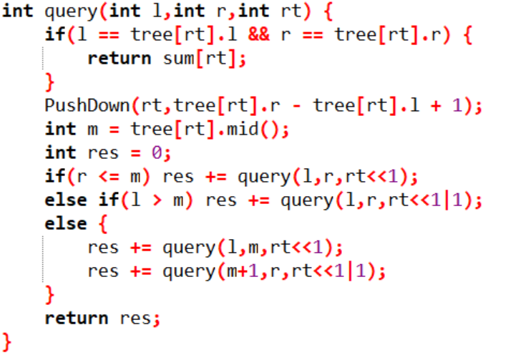
由于我们用了Lazy操作，这段的数值还没有更新，因此查询之前，我们需要调用PushDown函数去更新（看是否满足if(add[rt])，若是就说明还没有更新）。

Slide 29
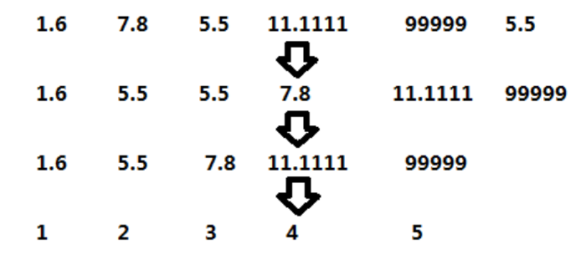
离散化
所谓离散化就是将无限的个体映射到有限的个体中，从而提高算法效率。
举个简单的例子，一个实数数组，我想很快的得到某个数在整个数组里是第几大的，并且询问数很多，不允许每次都遍历数组进行比较。
那么，最直观的想法就是对原数组先进行一个排序，询问的时候只需要通过二分查找就能在O( log(n) )的时间内得出这个数是第几大的了，离散化就是做了这一步映射。
对于一个数组[1.6, 7.8, 5.5, 11.1111, 99999, 5.5]，离散化就是将原来的实数映射成整数(下标)，如图：
对于某些问题（矩形并），离散化前的数据无法利用线段树维护信息。
(离散化，可使用STL中的unique去重)

Slide 30
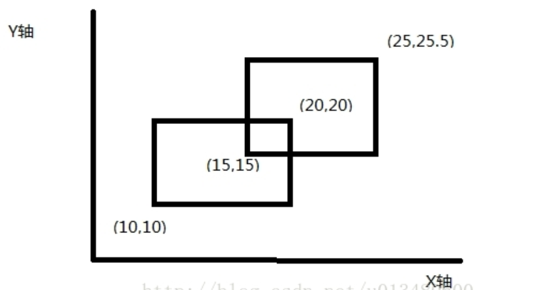
线段树与扫描线
例题：
给定n(n <= 100000)个平行于XY轴的矩形，求它们的面积并
矩形面积并：Poj1151
矩形周长并：hdu 1828

Slide 31
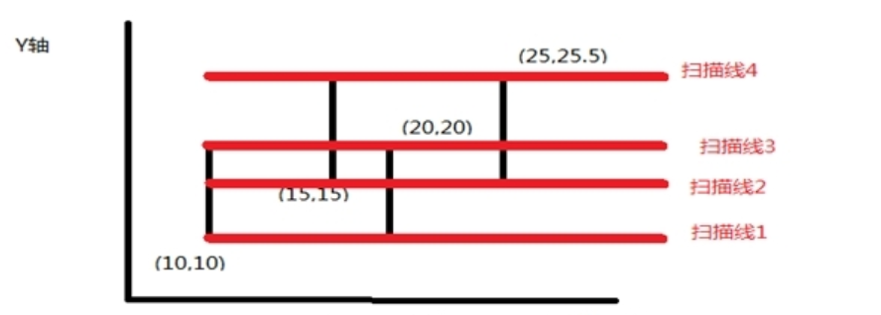
首先我们将矩形的上下边分为上位边(即y坐标大的那条平行于x轴的边),和下位边(y坐标小的平行于x轴的边).然后我们把所有矩形的上下位边按照他们y坐标从小到大排序,可以得到4条扫描线:

Slide 32
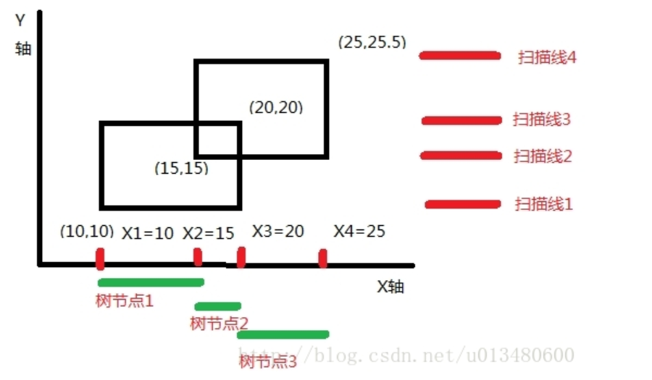
由上图可知,4个不同的x坐标把x轴分成了3段有效的区间（区间需要离散化，坐标为浮点数）。
然后我们Y坐标从小到大的顺序读入每条扫描线,并维护当前我们所读入的所有扫描线能有效覆盖X轴的最大长度sum[1]。这里要注意如果我们读入的扫描线是矩形的下位边,那么我们就使得该范围的标记cnt位+1,如果是上位边,那么该范围的cnt就-1.所以如果cnt=0时,表示该节点控制的范围没有被覆盖,只要cnt!=0 就表示该节点控制的几块区间仍然被覆盖。

Slide 33
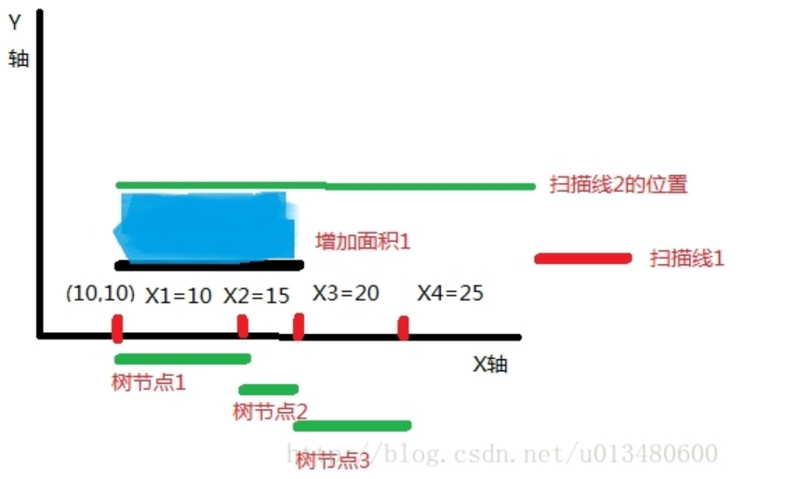
我们读入了矩形1的下位边,那么该区域的cnt就+1=1了,所以该区域[10,20]就被覆盖了,然后可以推出整个区域被覆盖的长度是10.再根据第二条扫描线离第一条扫描线的高度差为5.所以不管你第二条扫描线是哪个矩形的什么边,或者能覆盖到X轴的什么范围,上图中蓝色的矩形面积肯定是要算到总面积里面去的.即
总面积ret+=sum[1]*(扫描线2的高度-扫描线1的高度).

Slide 34
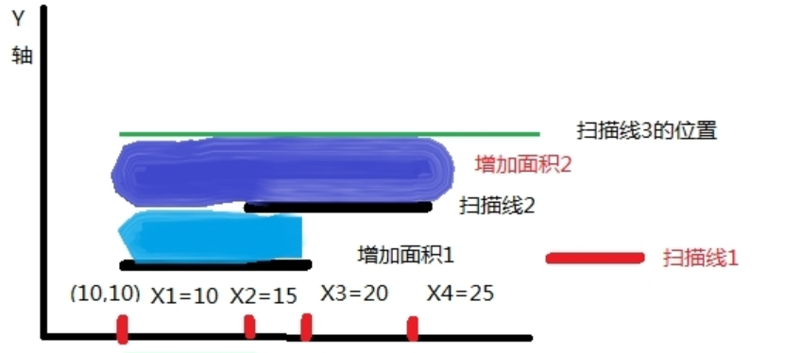
由于第二条扫描线也是下位边,所以[15,20]和[20,25]的cnt+1.使得我们覆盖的范围变成了[10,25]了,并且第3条扫描线在20高度,所以这次我们必然增加的面积是上面深蓝色的长条=sum[1]*(扫描线3的高度-扫描线2的高度).

Slide 35
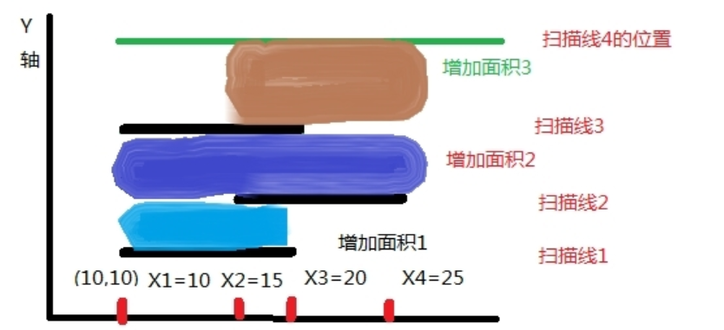
由于第三条扫描线是区间[10,20]的上位边,所以对应区间的cnt要-1,所以使得区间[10,15]的cnt=0了,而[15,20]区间的cnt-1之后变成了1.[20,25]的cnt仍然为1,不变.所以当前覆盖的有效x轴长度为10,即区间[15,25].所以增加的面积是图中褐色的部分.到此,矩形的面积和就算出来了.由于对于任一矩形都是先读下位边(cnt+1),再读上位边(cnt-1)的,所以在更新线段树的过程中,任意节点的cnt都是>=0的.

Slide 36
区间染色
给定一个长度为n(n <= 100000)的木板，支持两种操作：
1、P a b c 将[a, b]区间段染色成c；
2、Q a b 询问[a, b]区间内有多少种颜色；
保证染色的颜色数少于30种。

Slide 37
对比区间求和，不同点在于区间求和的更新是对区间和进行累加；而这类染色问题则是对区间的值进行替换（或者叫覆盖）。利用二进制压缩可以用一个32位的整型完美的存储30种颜色的有无情况。
数据域需要存一个颜色种类的位或和colorBit，一个颜色的lazy标记表示这个结点被完全染成了lazy。对于两个子结点的数据域不再是加和，而是位或和。

Slide 38
字符串哈希
题目：URAL1989 Subpalindromes
给定一个字符串(长度<=100000)，有两个操作。
1：改变某个字符。
2：判断某个子串是否构成回文串。

Slide 39
用线段树维护字符串哈希。
对于一个字符串a[0],a[1],...,a[n-1] ，它对应的哈希函数为a[0]+a[1]*K + a[2]*K^2 +...+a[n-1]*K^(n-1)
再维护一个从右往左的哈希值：a[0]*K^(n-1) + a[1]*K^(n-2) +...+a[n-1]。若是回文串，则左右的哈希值会相等。而左右哈希值相等，则很大可能这是回文串。若出现误判，可以再用一个K2，进行二次哈希判断，可以减小误判概率。

Slide 40
最长连续零
题目：Codeforces 527C Glass Carving
题意是给定一个矩形，不停地纵向或横向切割，问每次切割后，最大的矩形面积是多少。
最大矩形面积=最长的长*最宽的宽

Slide 41
用01序列表示每个点是否被切割：
最长的长就是长的最长连续0的数量+1
最长的宽就是宽的最长连续0的数量+1
于是用线段树维护最长连续零
区间连续0不满足区间加法，如何用线段树维护？

Slide 42
一个区间的最长连续零，需要考虑3部分：
（1）：左子区间最长连续零
（2）：右子区间最长连续零
（3）：左右子区间拼起来，而在中间生成的连续零（可能长于两个子区间的最长连续零）而中间拼起来的部分长度，其实是左区间从右开始的最长连续零+右区间从左开始的最长连续零。所以每个节点需要多两个量，来存从左右开始的最长连续零。
然而，左开始的最长连续零分两种情况，
-（1）：左区间不是全零，那么等于左区间的左最长连续零
-（2）：左区间全零，那么等于左区间0的个数加上右区间的左最长连续零
于是，需要知道左区间是否全零，于是再多加一个变量。最终，通过维护4个值，达到了维护区间最长连续零的效果。

Slide 43
进阶：
1、线段树非递归实现
2、子树收缩
3、二维线段树、多维线段树
4、可持久化
。。。
线段树list
http://www.cppblog.com/menjitianya/category/16397.html

Slide 44
进阶
标记合并
标记永久化
可持久化
线段树合并、分裂
线段树二分
线段树维护单调栈
树套树

